Slide 2
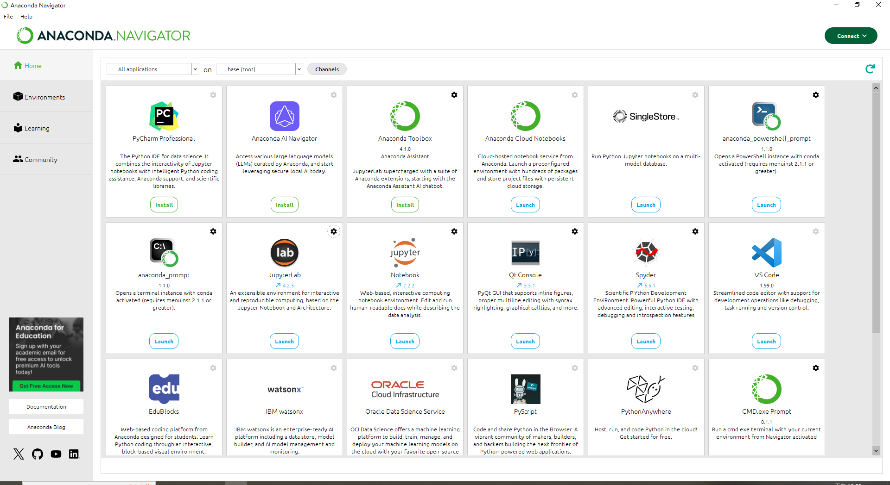
環境建置1
安裝好Anaconda後開啟Prompt

Slide 3
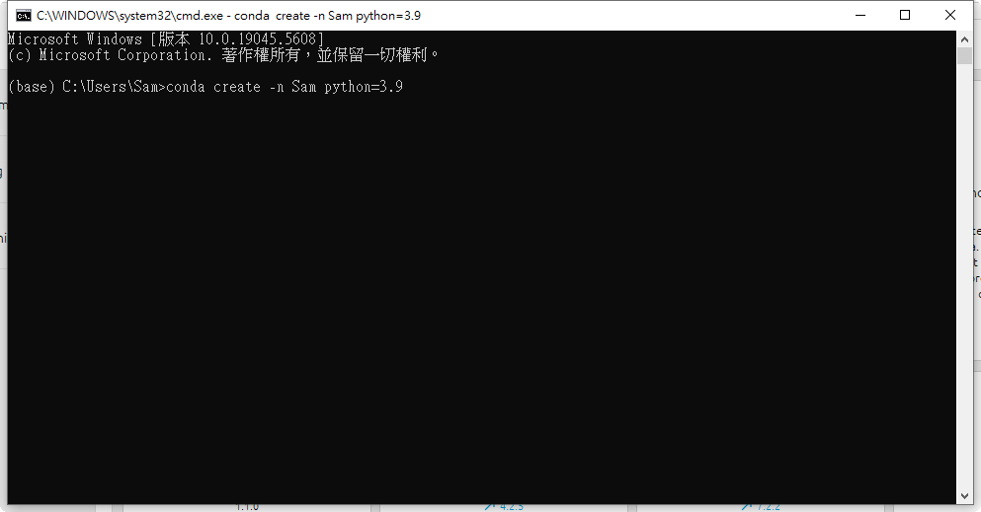
環境建置2
輸入：conda create -n Sam python=3.9
環境名稱:Sam Python版本:3.9

Slide 4
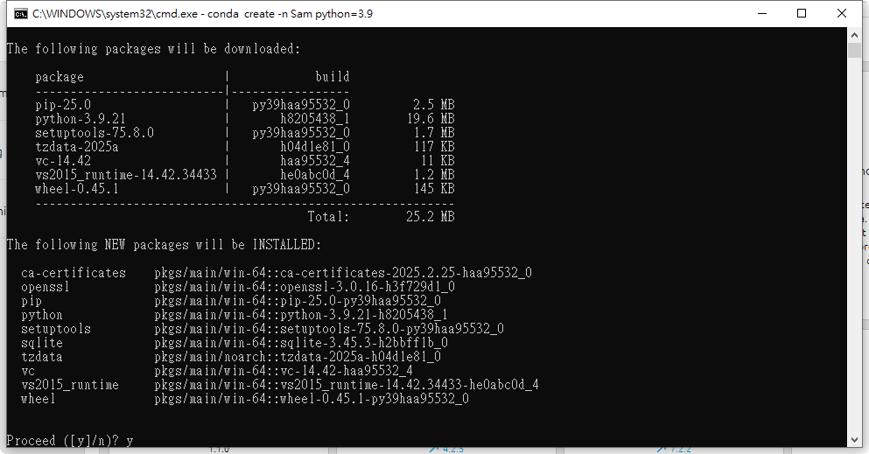
環境建置3
Proceed:y

Slide 5
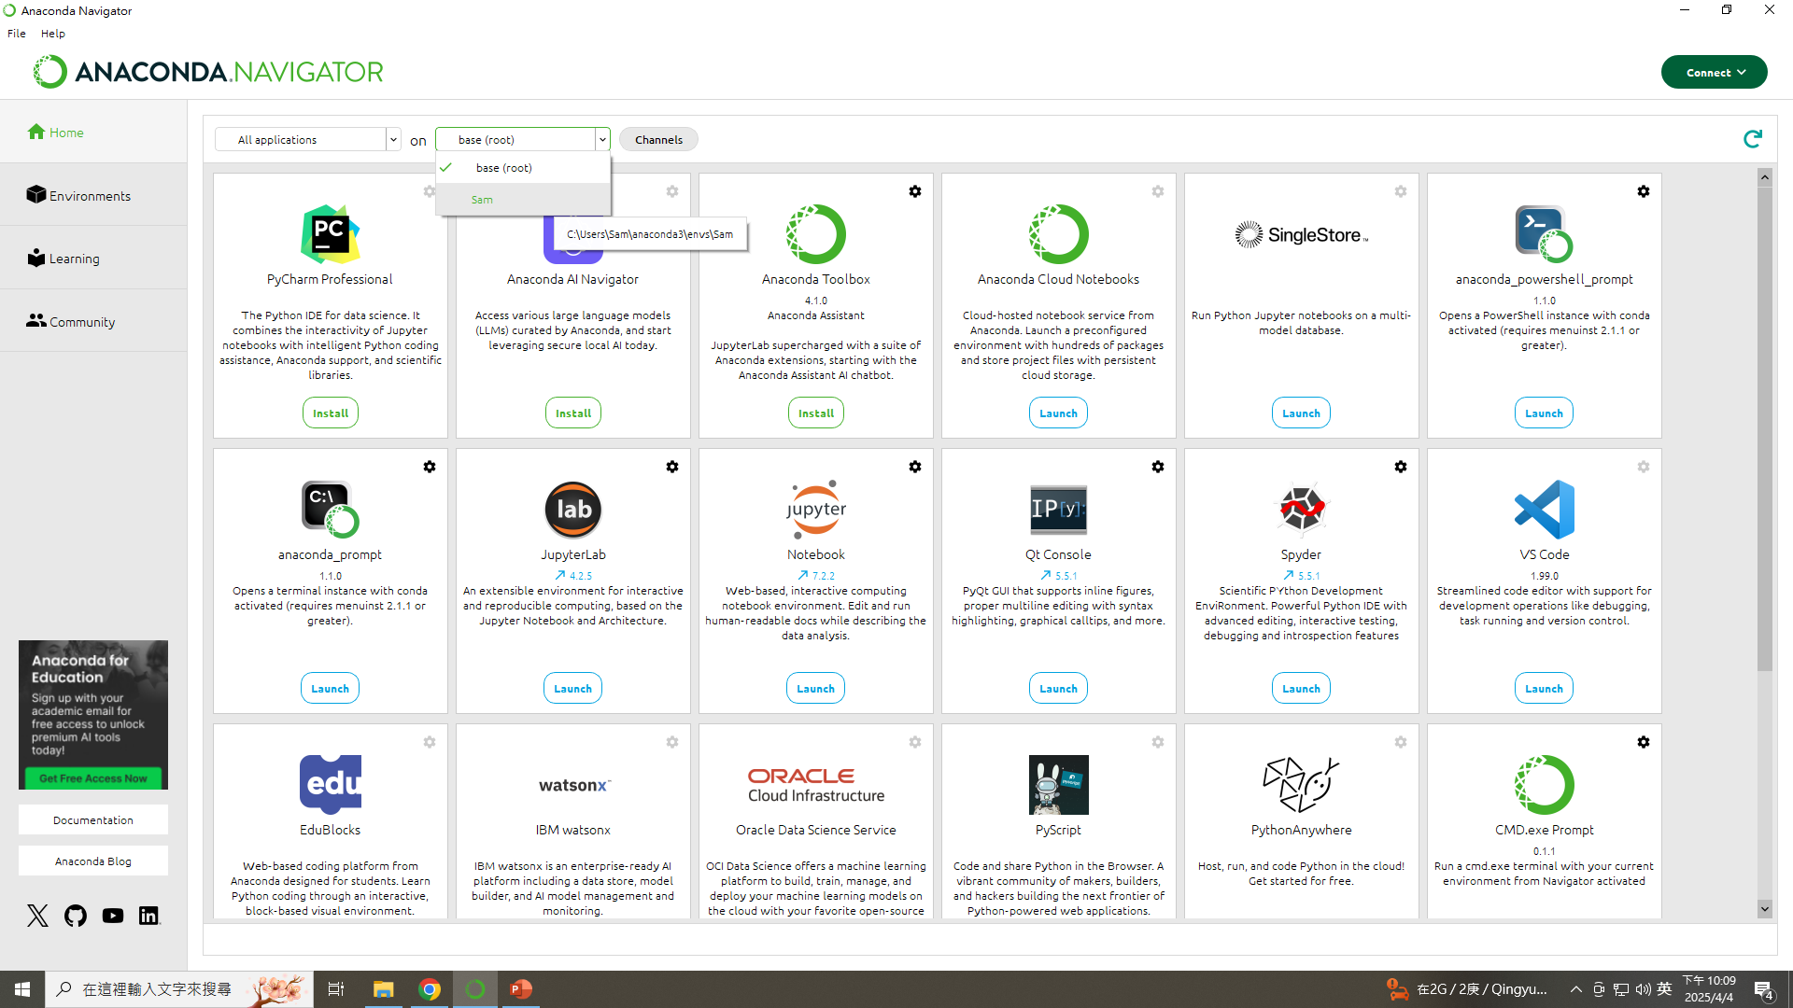
環境建置4
完成後再Channels左邊看到Sam的環境

Slide 6
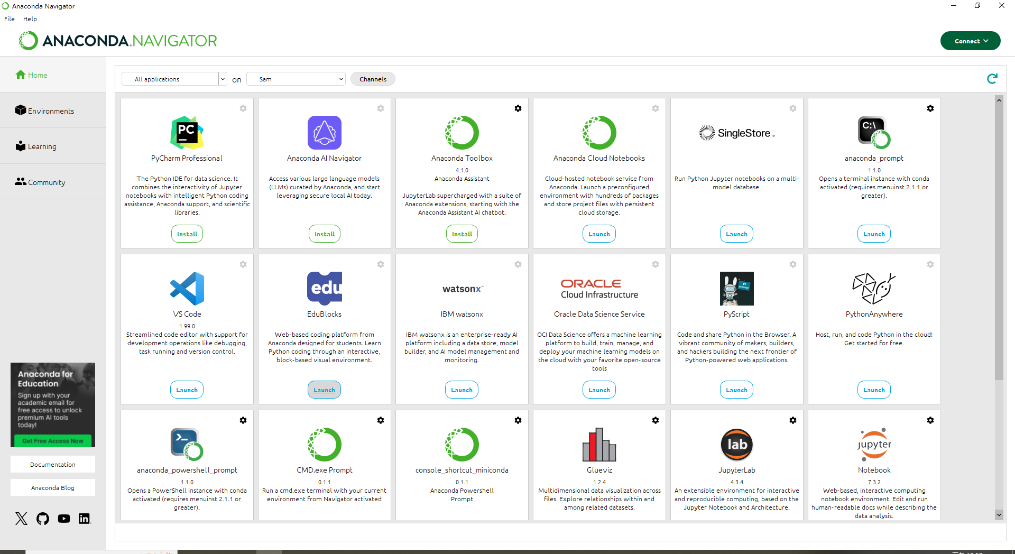
環境建置5
開啟VS Code與Prompt備用

Slide 7
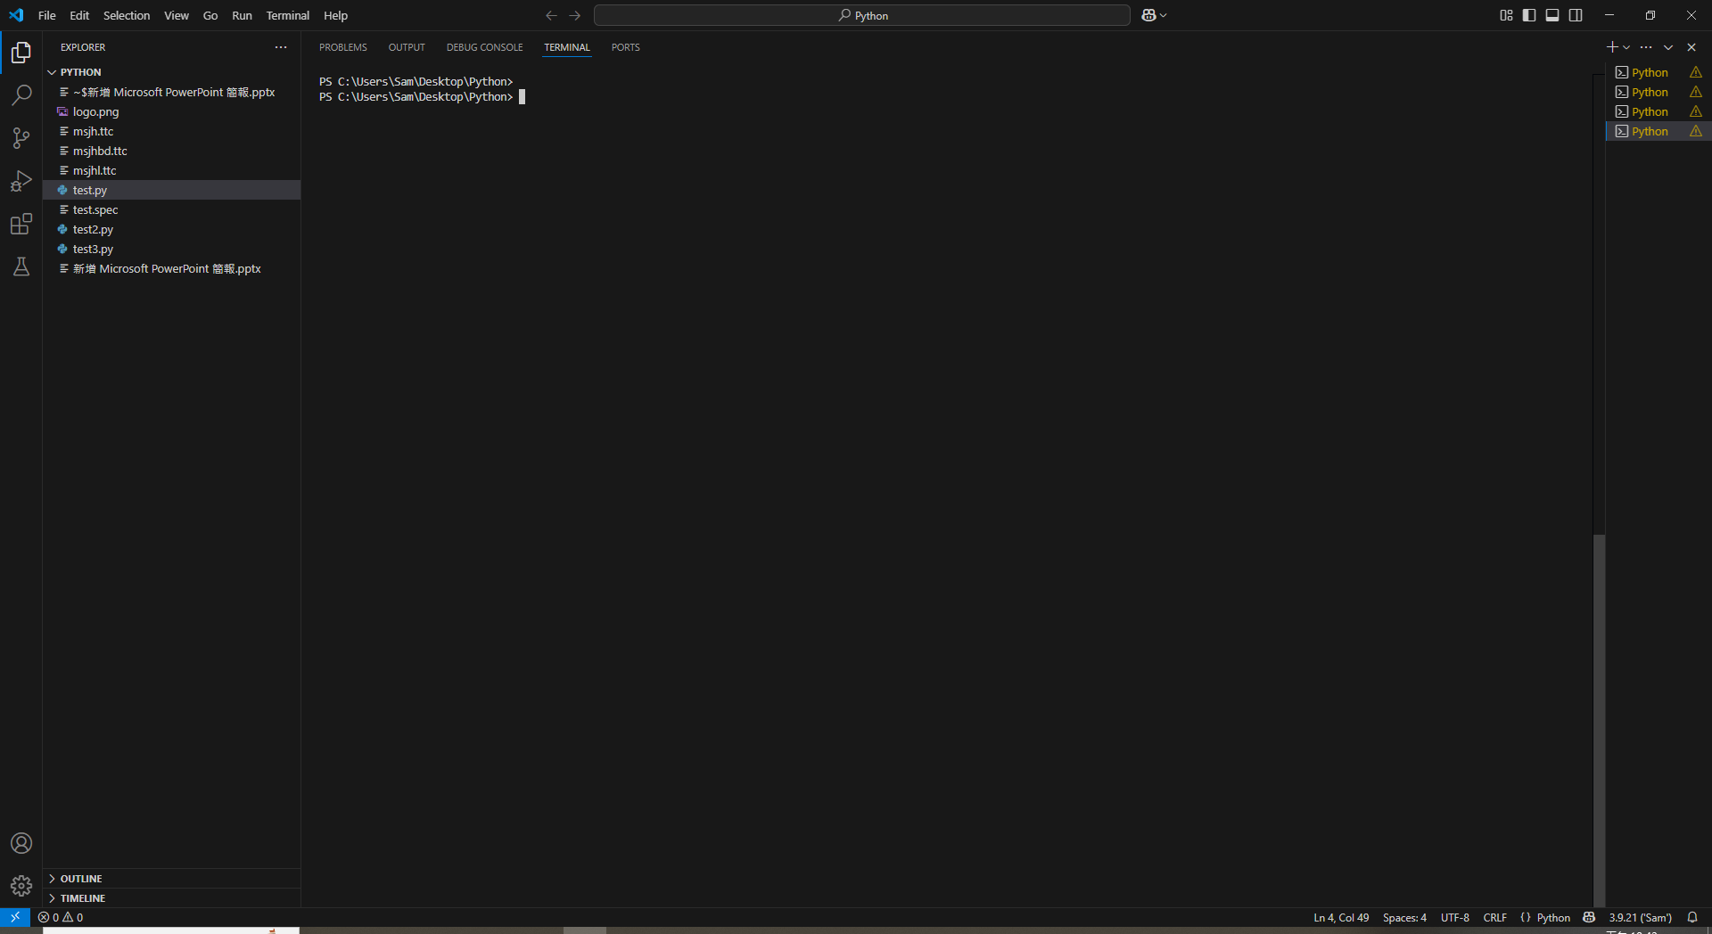
環境建置5
開啟VS Code確認右下角環境為Sam

